Slide 1
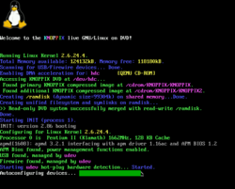


Структура на операционните системи
Операционни системи
OS
Учителски екип
Обучение за ИТ кариера
https://it-kariera.mon.bg/e-learning

Slide 2

Съдържание
Какво е операционна система?
Структура на операционната система
Видове операционни системи

Slide 3
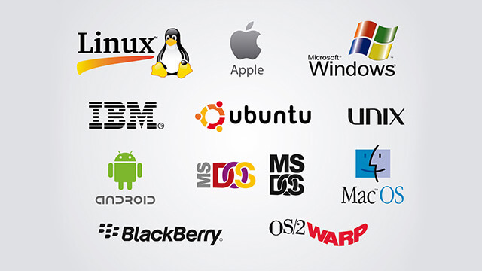
Операционни системи
Operating systems
3

Slide 4

Какво е операционна система?
Няколко определения за операционна система (ОС):
ОС е основна част от компютърния софтуер, който управлява и координира ресурсите на хардуера и софтуера и обслужва приложните програми.
ОС е съвкупност от програми, предназначени да организират изчислителния процес и да направят удобно общуването на потребителите с комп. с-ма.
ОС е абстактна (виртуална) машина, която разширява функциите на апаратната част – добавя ниво на абстракция над хардуера.
ОС е разпределител на системните ресурси.

Slide 5
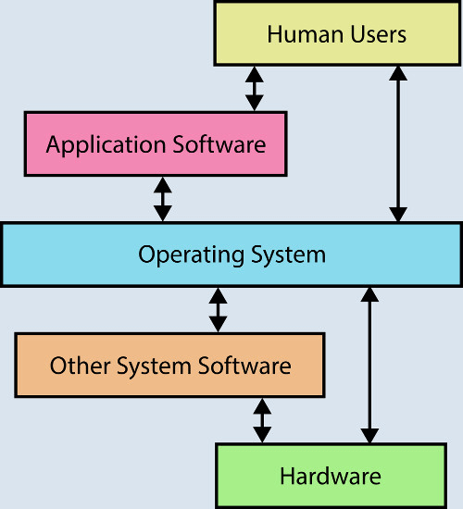
Основни функции на ОС
Предоставят начини за взаимодействие на потребителя с ОС.
Изпълнение на програми – разпределя изчислителните ресурси между отделните програми (процеси на ниво ОС).
Изпълнява входно-изходни операции.
Манипулиране на входно-изходната с-ма – предоставя възможност на потребителя да чете, пише, създава и изтрива файлове – чрез файлови системи.
Изпълнява комуникация между процеси на една или повече машини (ако са свързани в мрежа).
Грижи се за сигурността – сигурност на ниво потребители (чрез определени права и нива на достъп) и на ниво външни атаки.

Slide 6
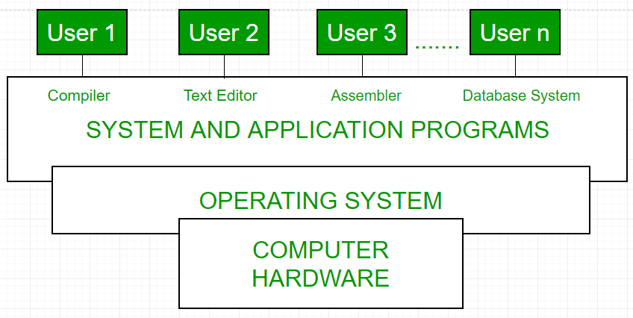
Блокова схема

Slide 7
Структура на операционните системи
Operating systems structure
7

Slide 8
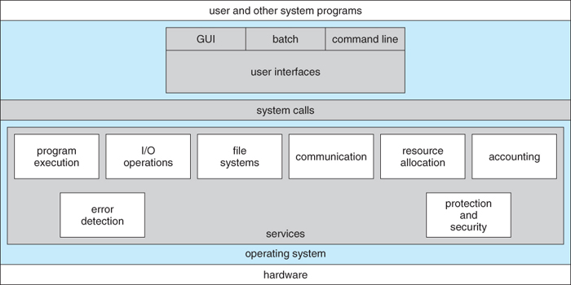
Основна структура на ОС
Обвивка (Shell)
Системни извиквания
Ядро (Kernel)

Slide 9
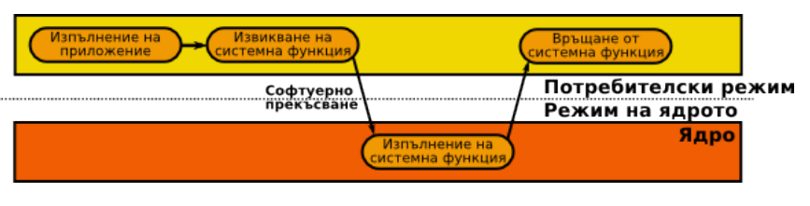
Описание на елементите
Ядро (Kernel): Отговаря на най-ниско ниво за управление и координиране на изчислителните ресурси. Реализира най-ниското абстрактно ниво на хардуера.
Обвивка (Shell): Отговаря за комуникация на ОС с приложенията и потребителите. Реализира се на най-високото абстрактно ниво на ОС.
Системни извиквания: отговарят за комуникацията между ядрото и останалия софтуер.

Slide 10
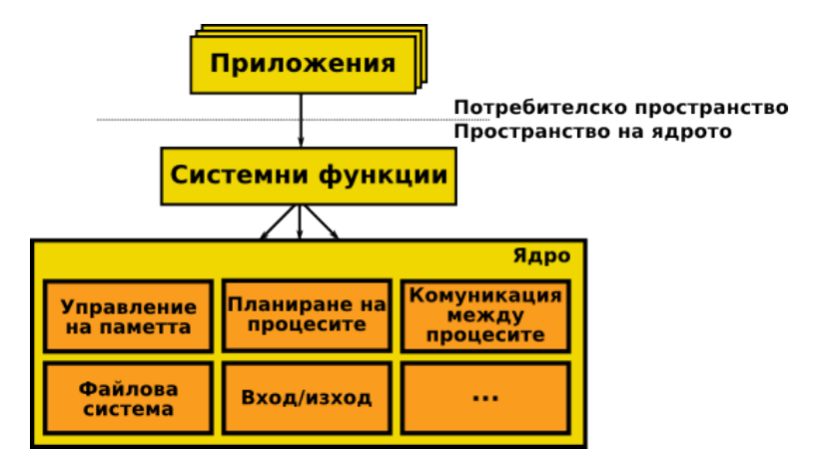
Операционни системи с монилитно ядро

Slide 11
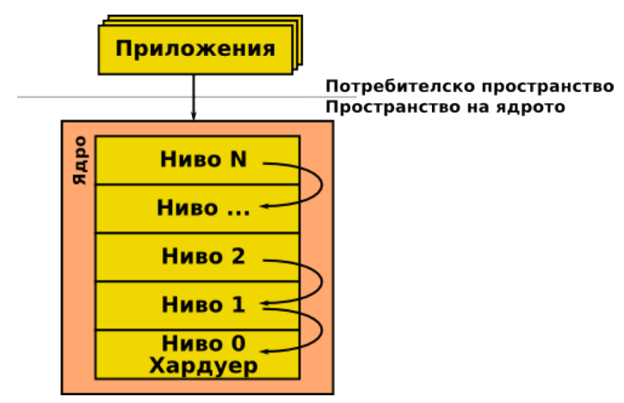
Операционни системи с многослойно ядро

Slide 12
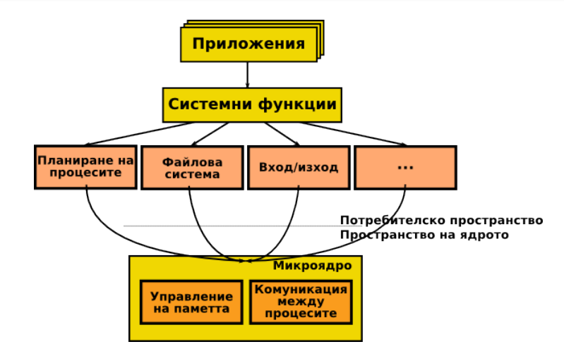
Операционни системи с микроядро

Slide 13
Структура на операционните системи
Operating systems structure
13

Slide 14
Видове операционни системи
Спрямо броя на потребителите:
- еднопотребителска и многопотребителкса;
Спрямо броя на изпълняваните задачи в един момент от време:
Еднозадача и многозадачна;
Спрямо приложението и вида:
- потребителски – за десктоп машини, за лаптопи, мобилни ОС...
- мрежови;
- специализирани;

Slide 15

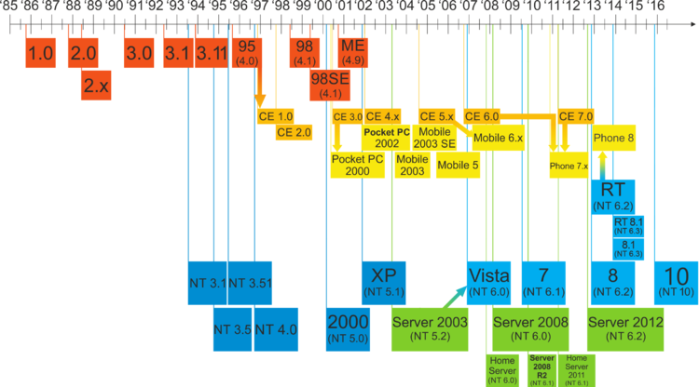
Операционни системи на Microsoft – Windows

Slide 16
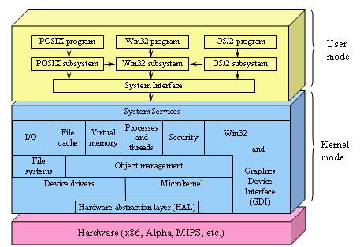
Windows – основна структура

Slide 17
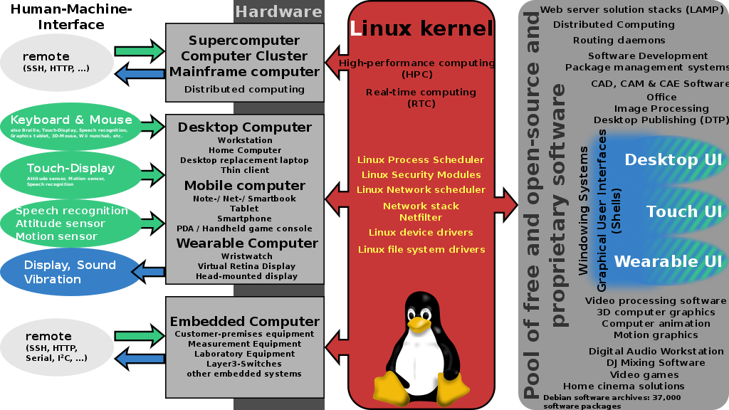

Операционни с Linux ядро
Линукс е ядро, върху което са базирани много операционни системи (дистрибуции) с отворен код.

Slide 18
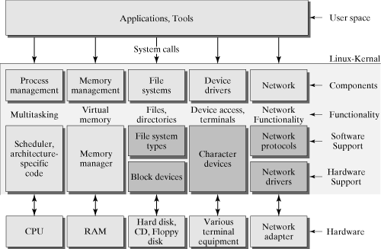
Структура на Linux базирана ОС

Slide 19
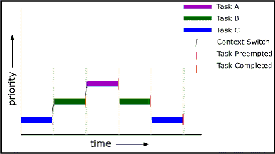
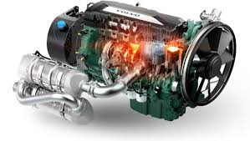
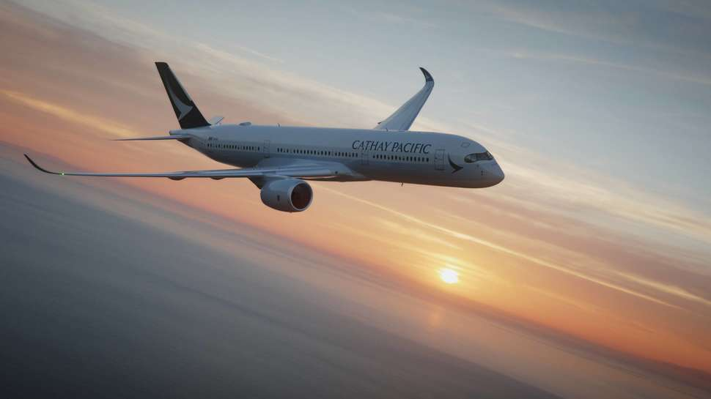
Специализирани ОС
RTOS – Real Time Operating Systems (Операционни системи за реално време)
При тях се гарантира с точност до микросекунди (наносекунди), че определена задача ще се изпълни в точно определен момент. Никоя обикновена потребителска ОС не може да гарантира това. Използват се управление на бързи процеси – ДВГ, стабилизираща система за летателни апарати...
Пример за такава ОС е FreeRTOS.

Slide 20
Допълнителна литература
Operating Systems Concepts by Abraham Silberschatz, Peter B. Galvin and Greg Gagne (Dec 17, 2012)
Modern Operating Systems (4th Edition) by Andrew S. Tanenbaum and Herbert Bos (Mar 20, 2014)
Linux for Beginners: An Introduction to the Linux Operating System and Command Line by Jason Cannon (Jan 2, 2014)
Операционни системи, Лилян Николов, Сиела 2005

Slide 21
Операционни системи
https://it-kariera.mon.bg/e-learning/

Slide 22
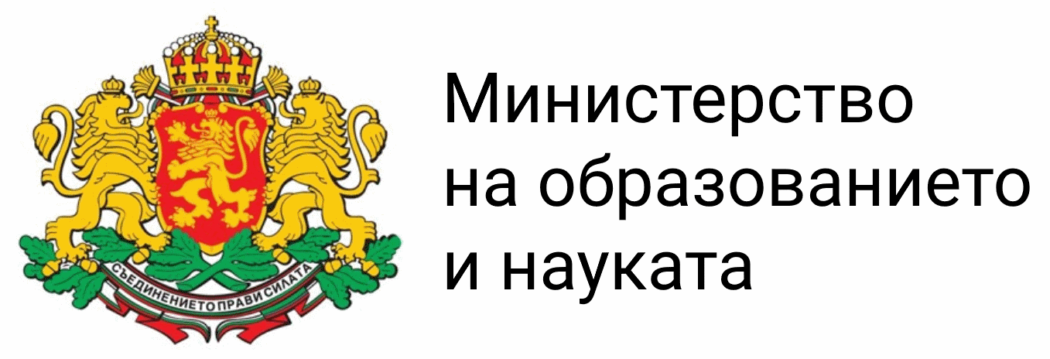


Министерство на образованието и науката (МОН)
Настоящият курс (презентации, примери, задачи, упражнения и др.) е разработен за нуждите на Национална програма "Обучение за ИТ кариера" на МОН за подготовка по професия "Приложен програмист"
Курсът се разпространява под свободен лиценз CC-BY-NC-SA

